Slide 1


Slide 2
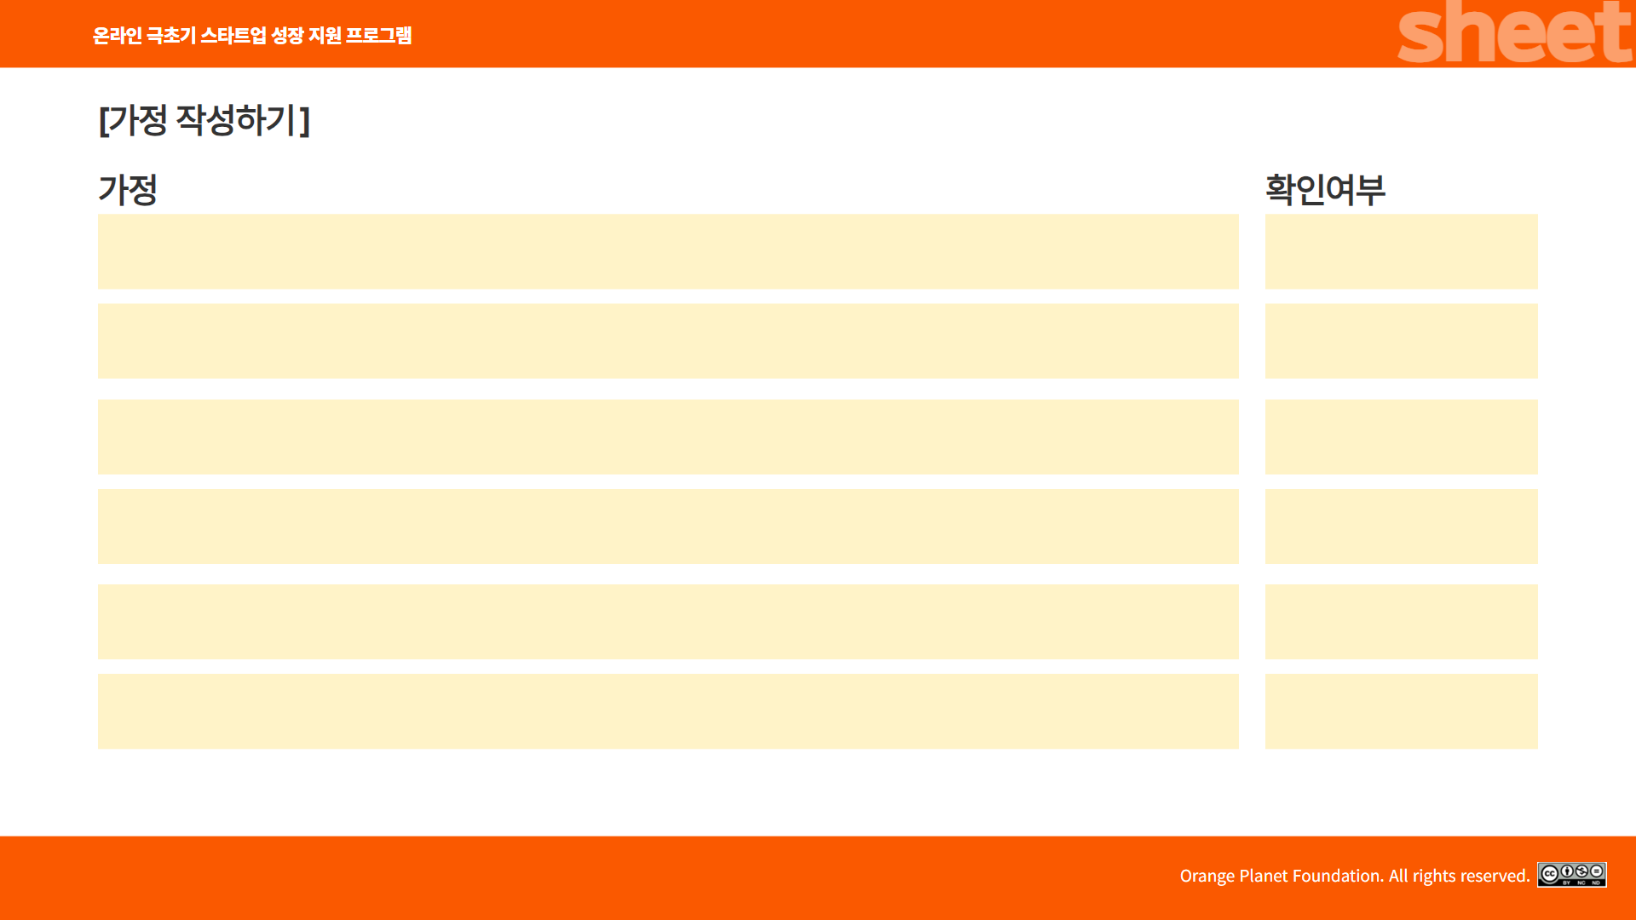
인터뷰 진행했기 때문에 검증 여부를 아래에 작성
후원/협력을거절하는이유는투자대비성과가적기때문이다.
O
기업들은동아리들의무분별한컨택방식에불편함을느낀다.
O
기업들은대학생동아리에대한신뢰성을느끼지못한다.
O
대학생후원의본질적목표는고객확보다.
X
광고/행사대행사를거치는가장큰이유는세금계산서발행때문이다.
X
기업들은대학생동아리와의효율적인매칭시스템을원한다.
O

Slide 3
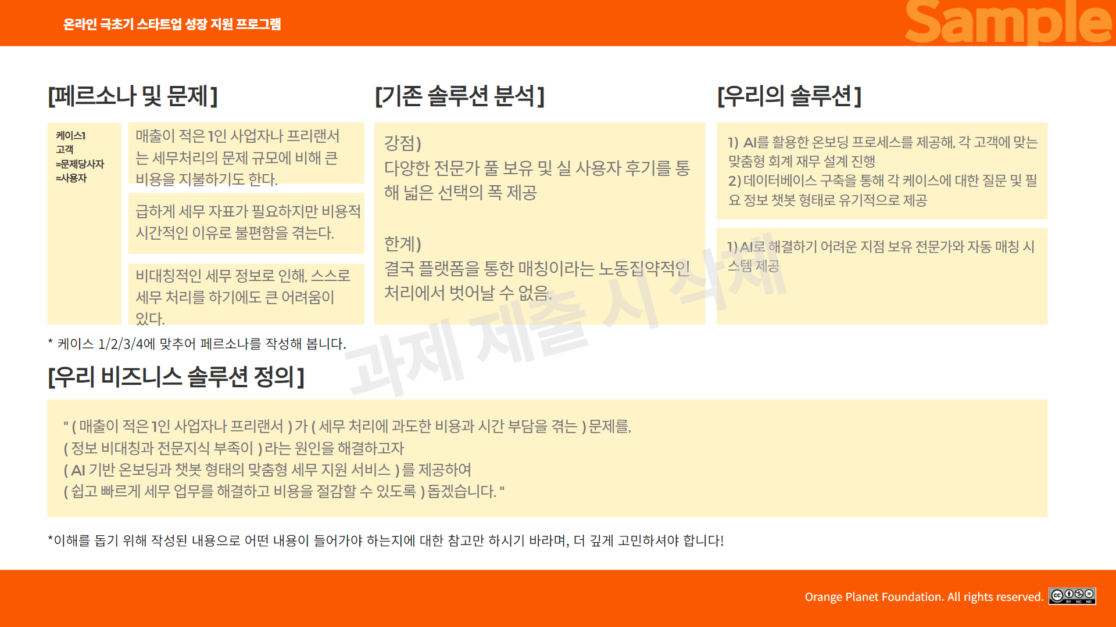

Slide 4
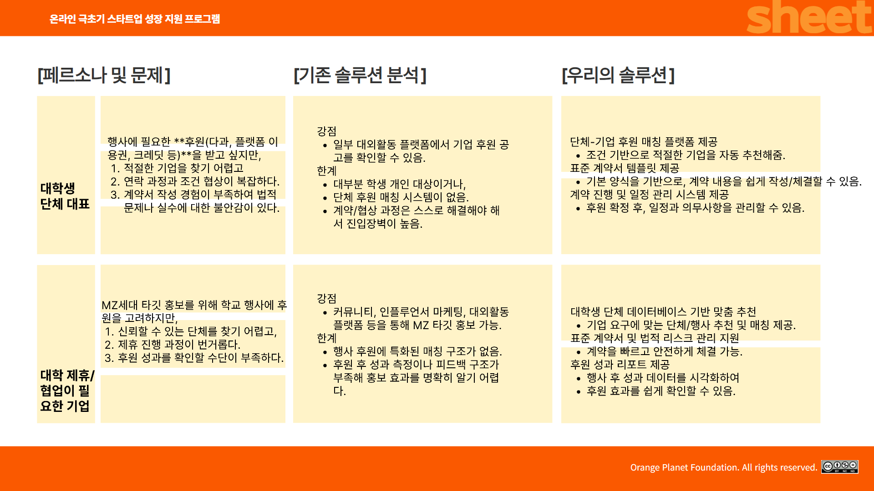
고객
= 사용자
= 문제
당사자
고객
= 사용자
= 문제
당사자

Slide 5
